Slide 1
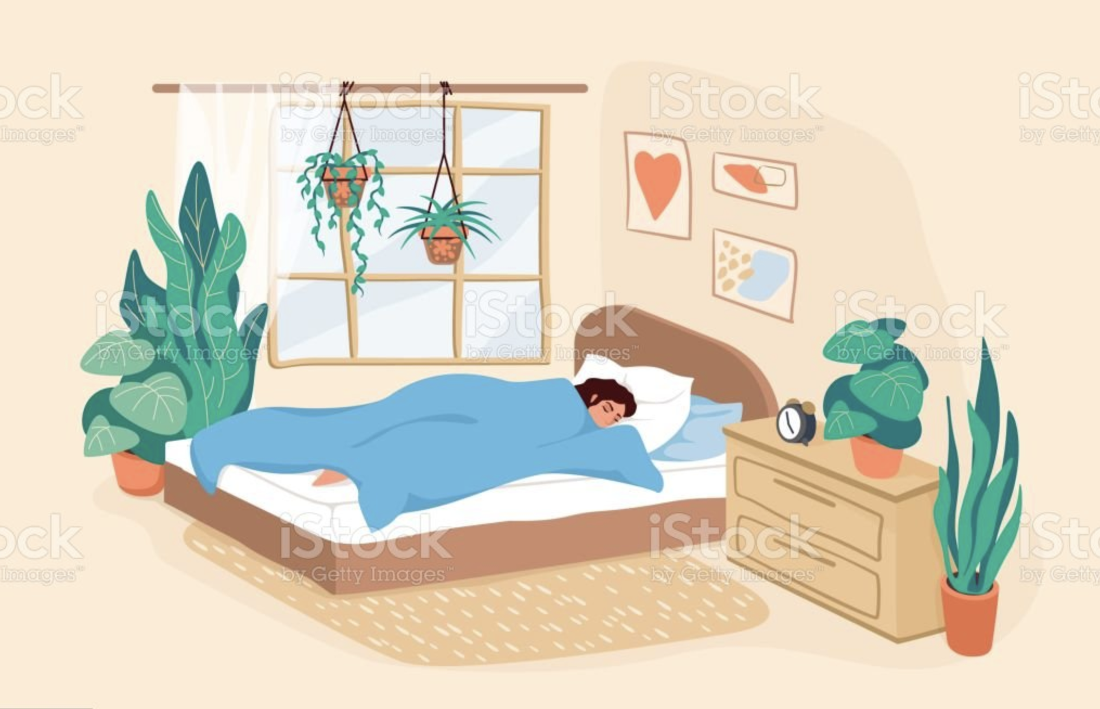
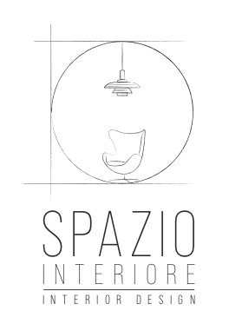
Camera padronale

Slide 2
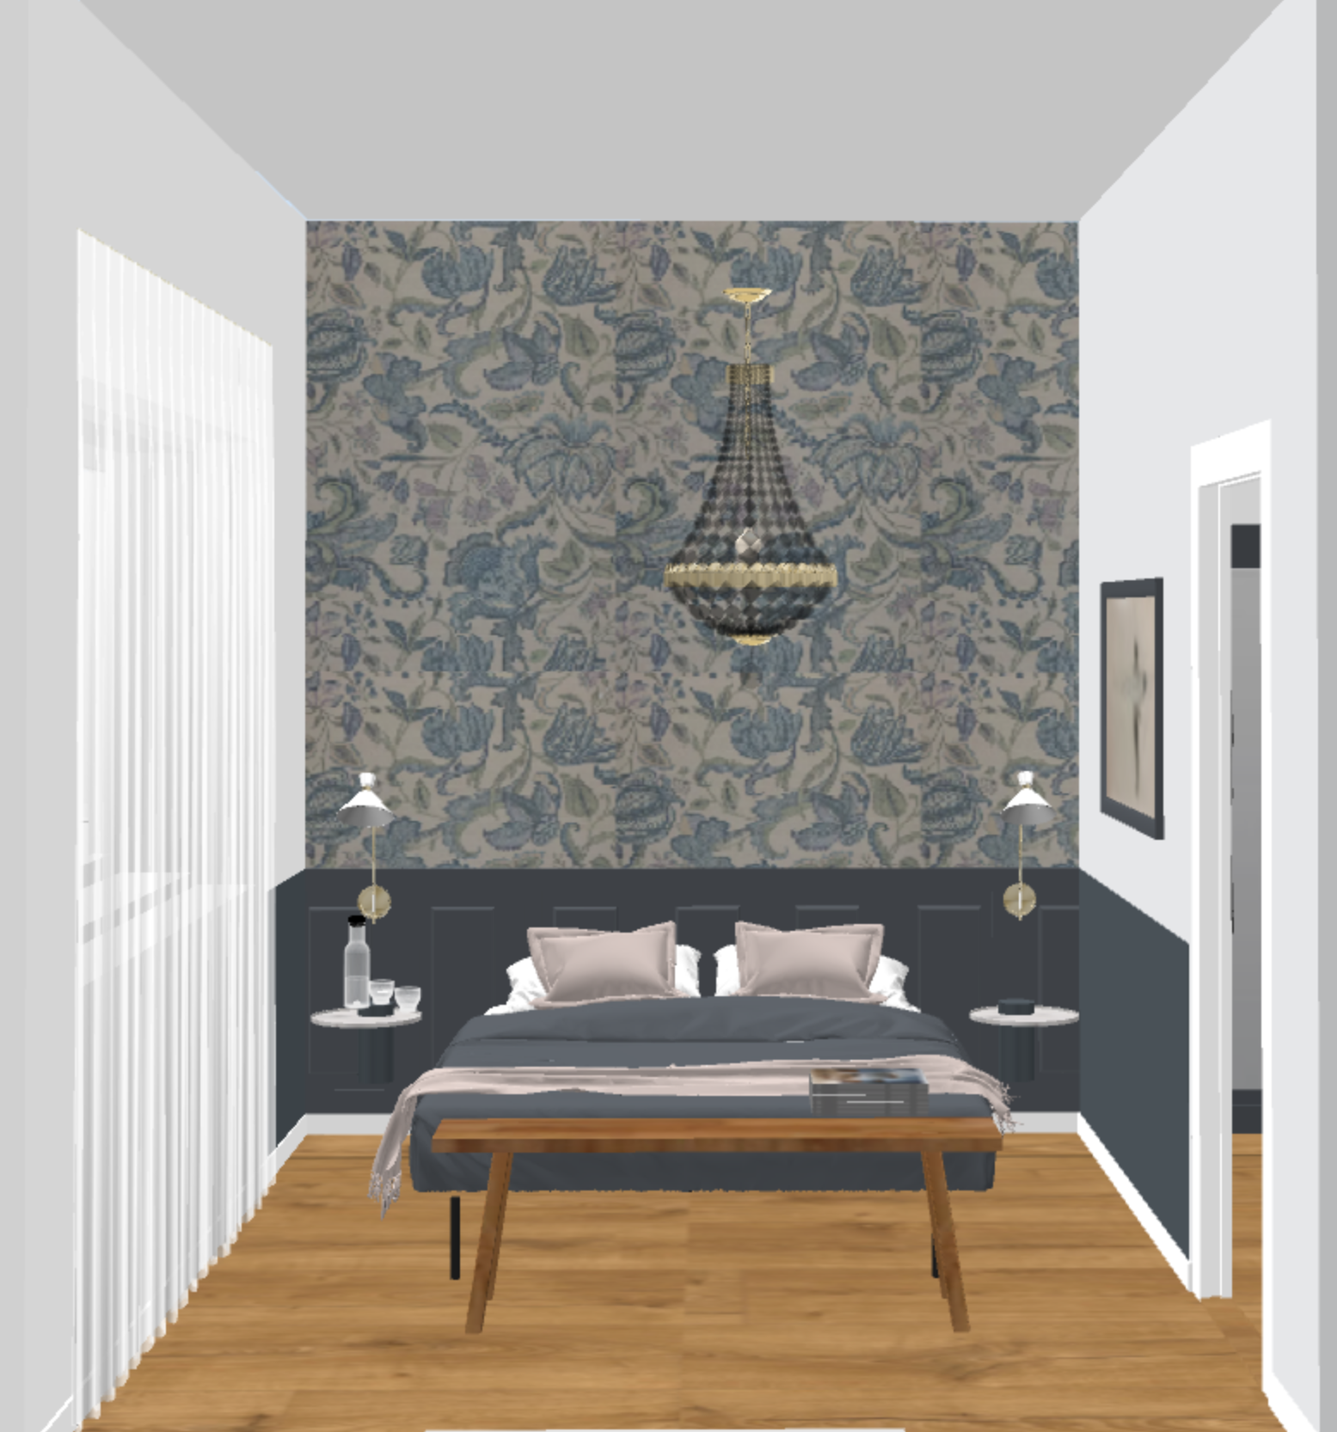
L’arredamento
della camera padronale
Camera padronale

Slide 3
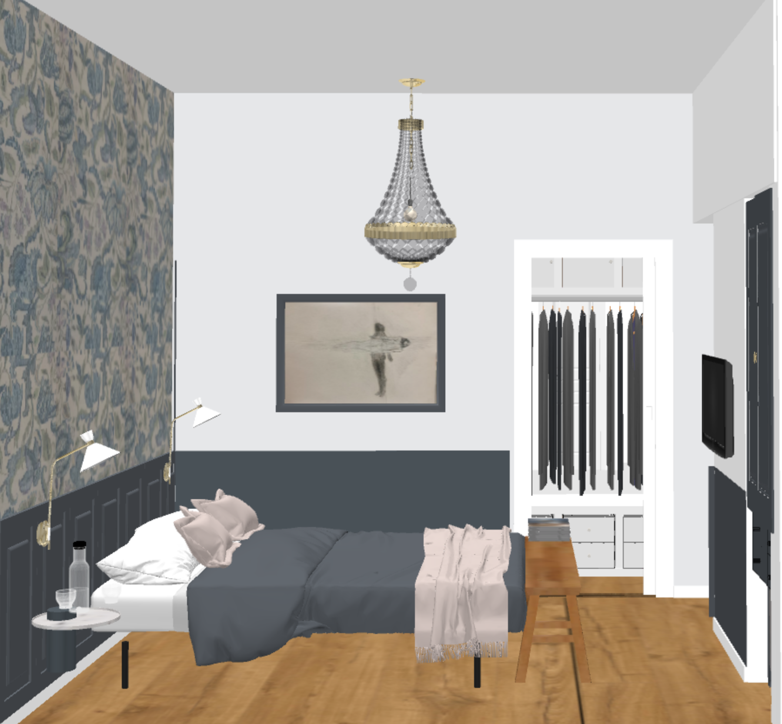
L’arredamento
della camera padronale
Camera padronale

Slide 4
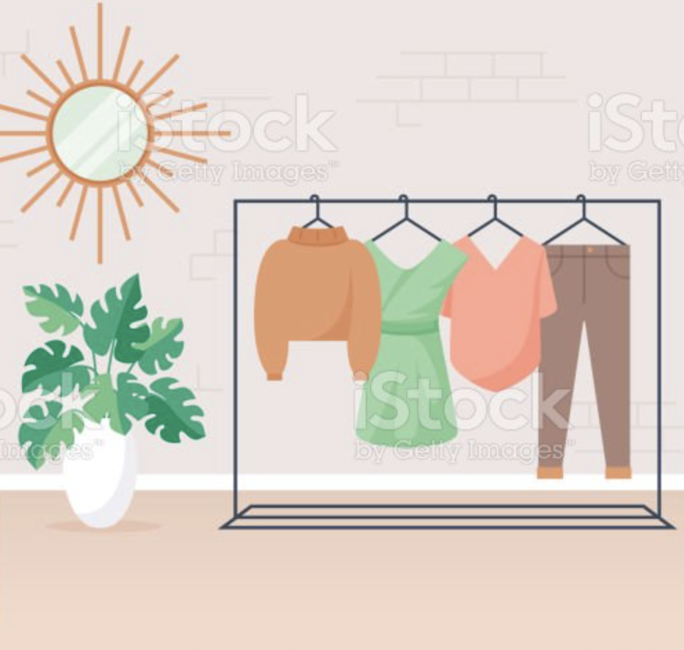
Cabina armadio

Slide 5
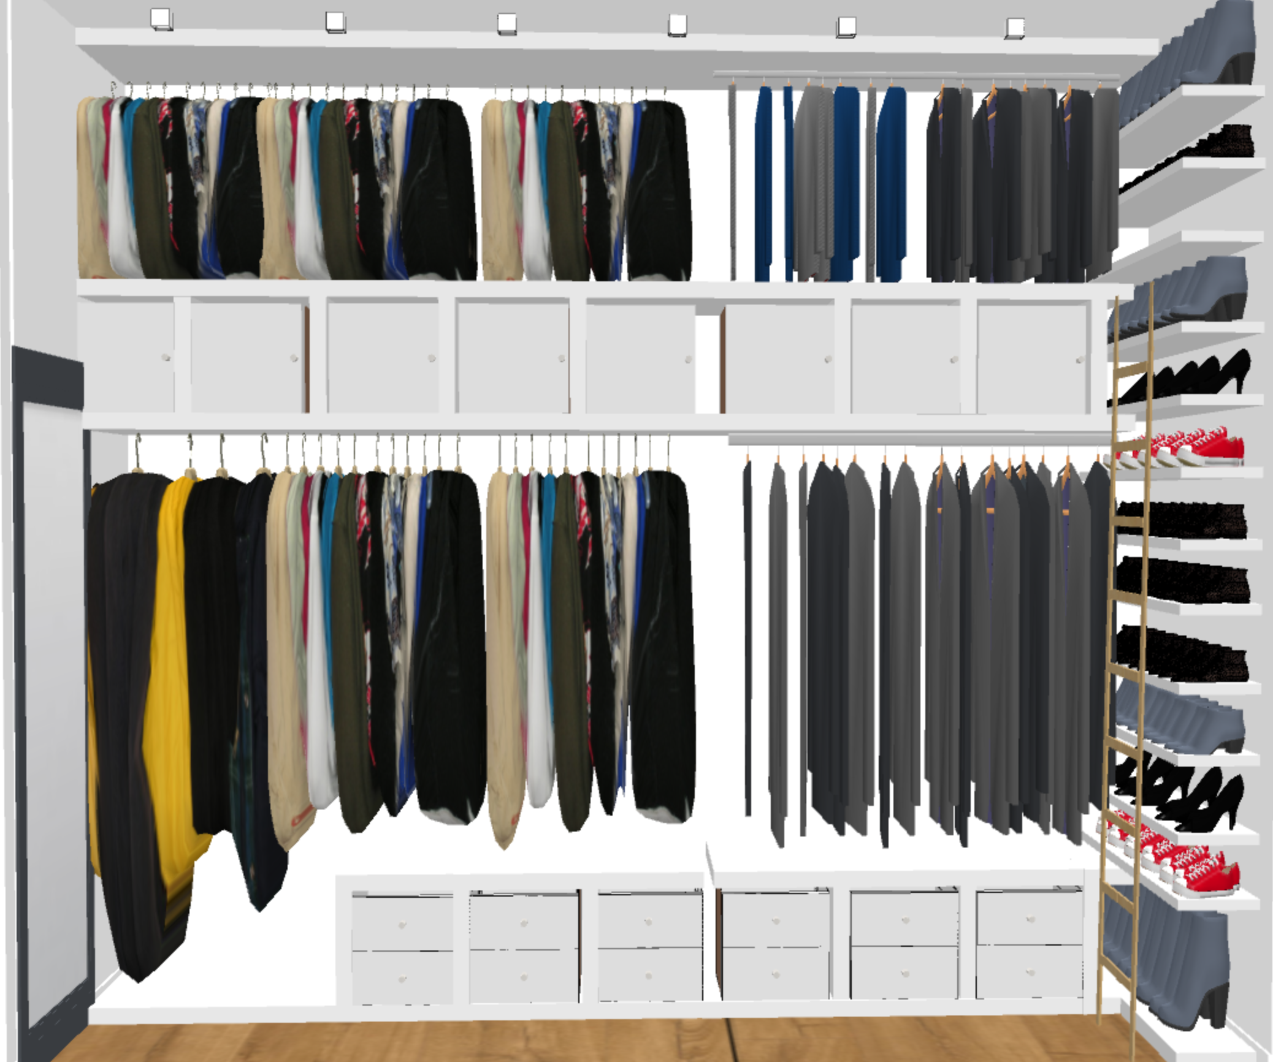
L’arredamento
della cabina armadio
Cabina armadio

Slide 6
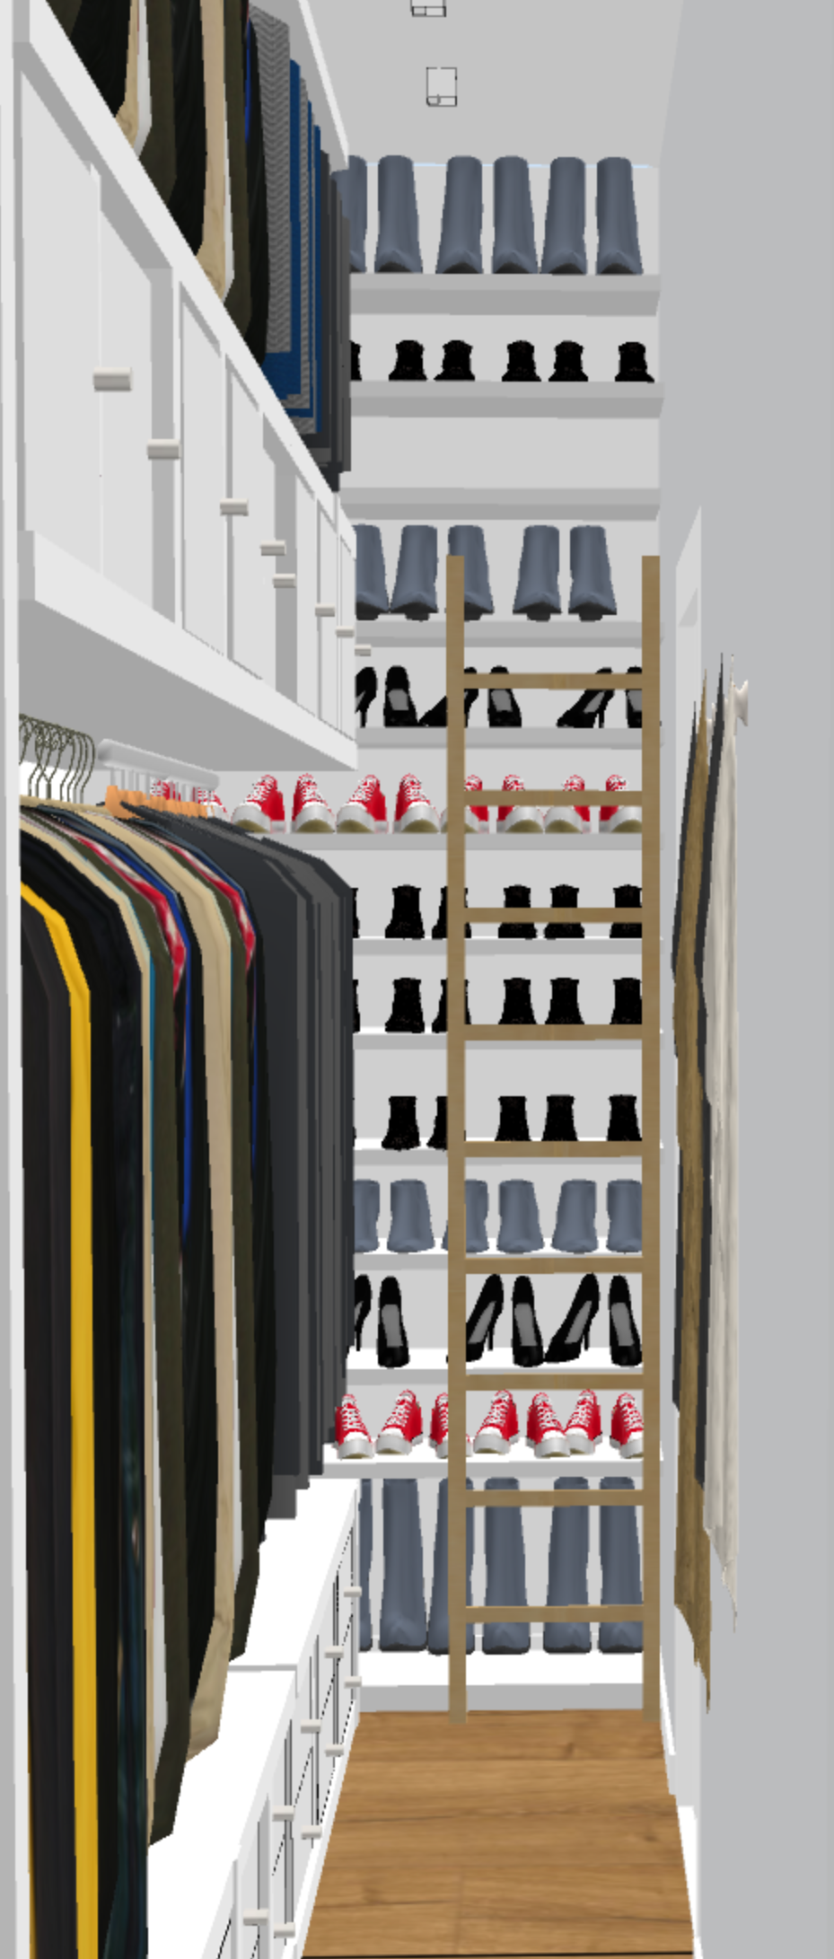
L’arredamento
della cabina armadio
Cabina armadio

Slide 7
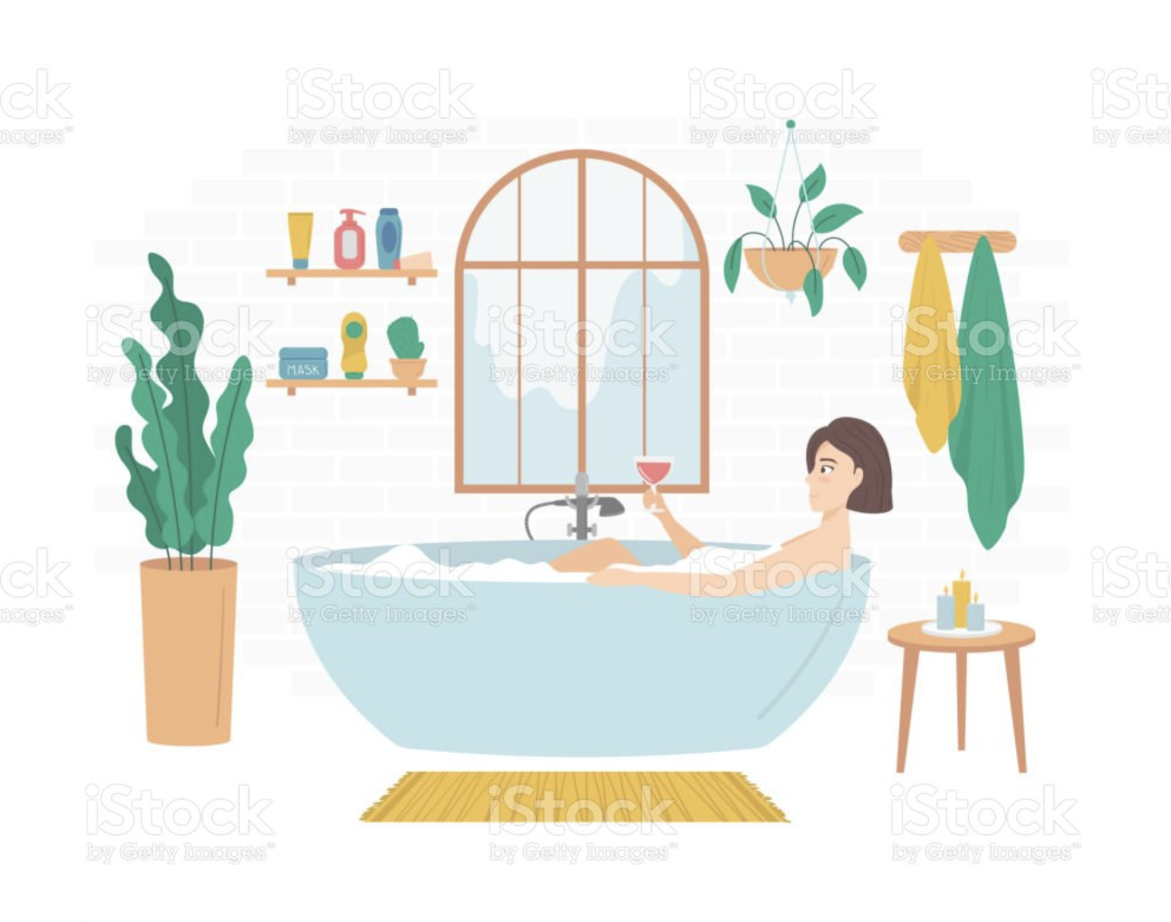
Bagno padronale

Slide 8
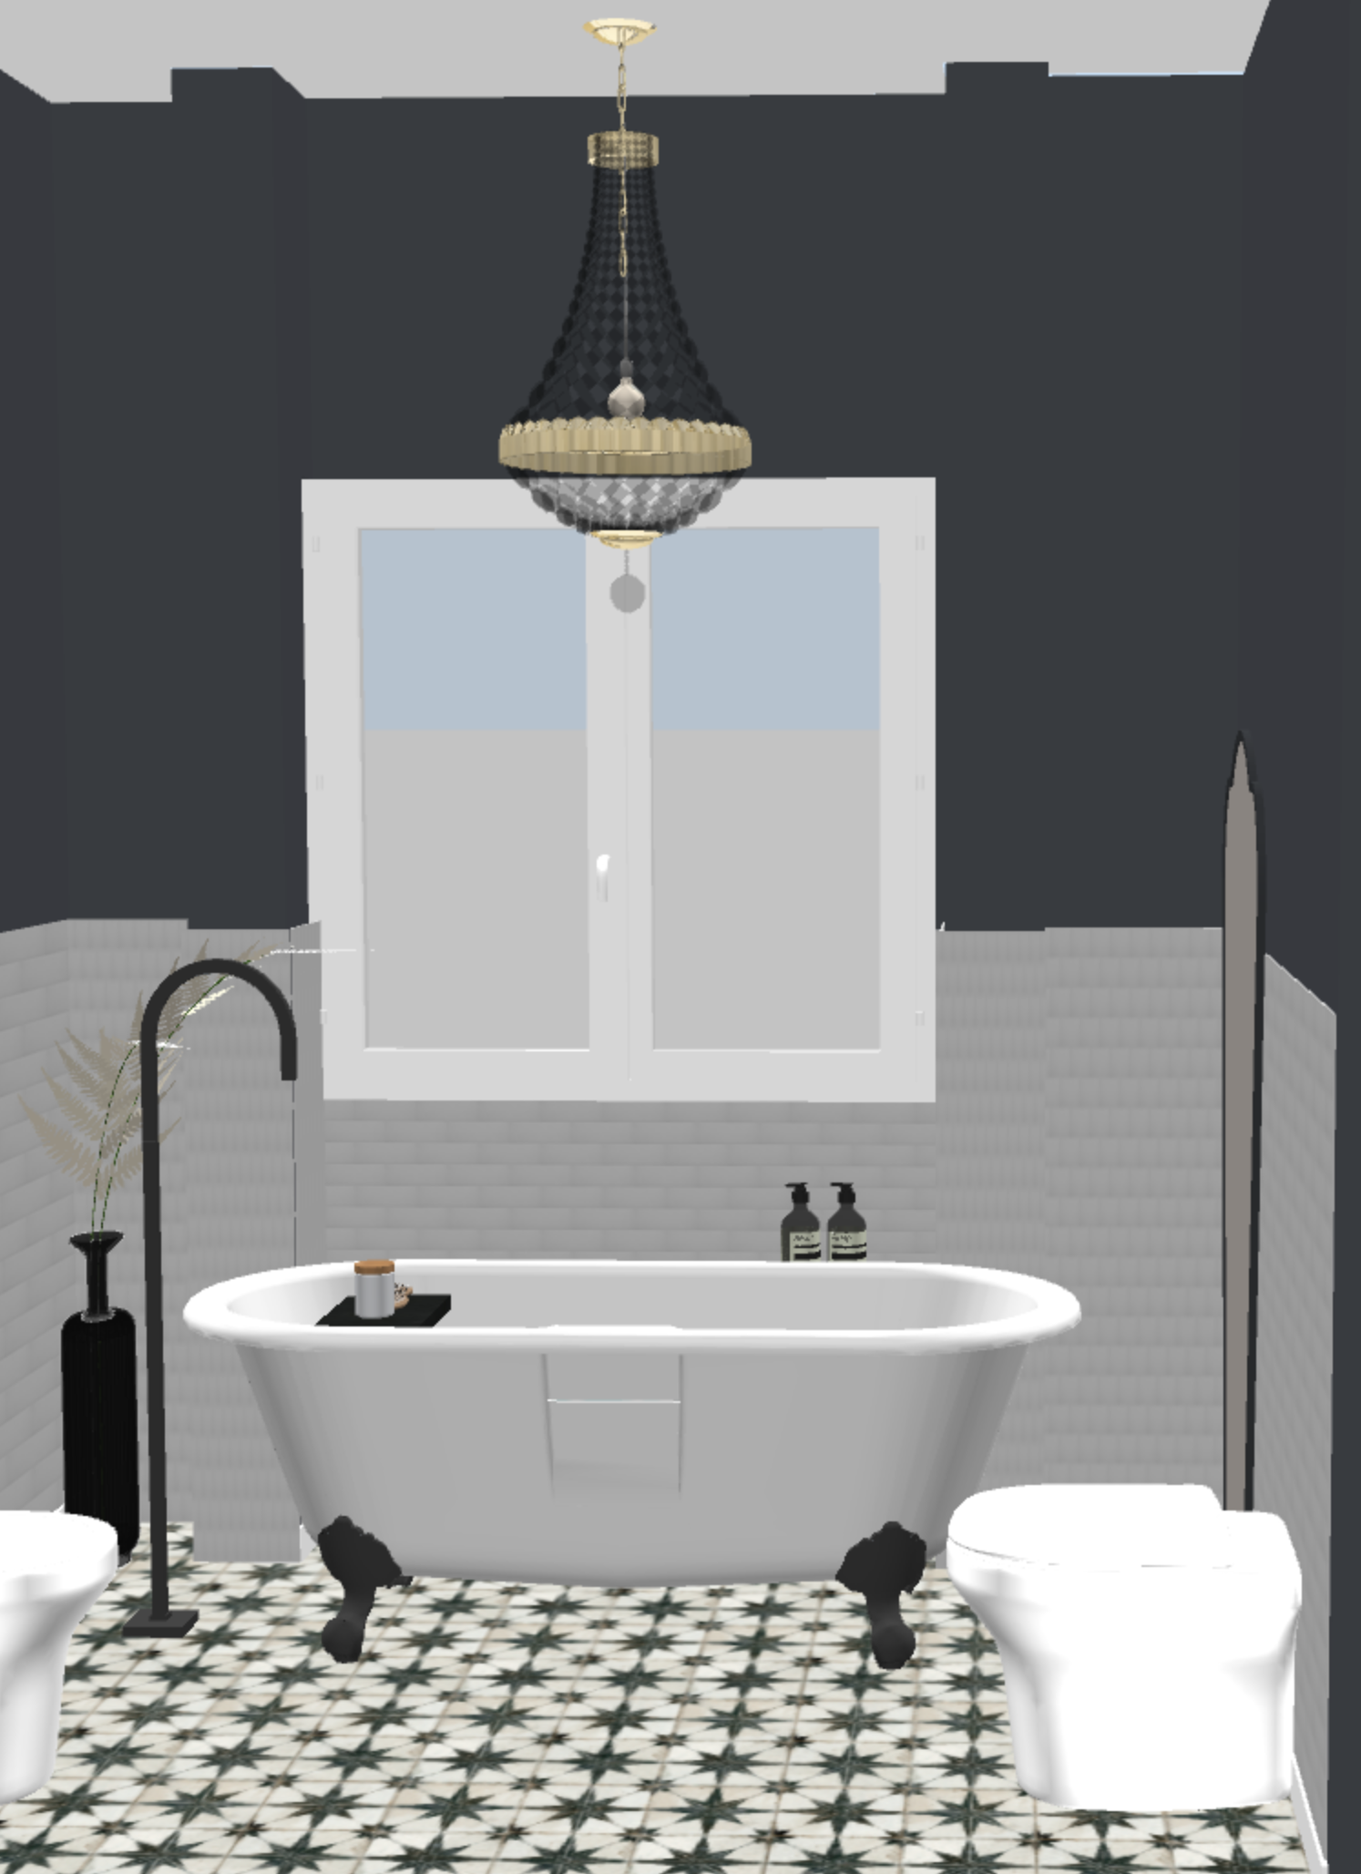
L’arredamento
Del bagno padronale
Bagno padronale

Slide 9
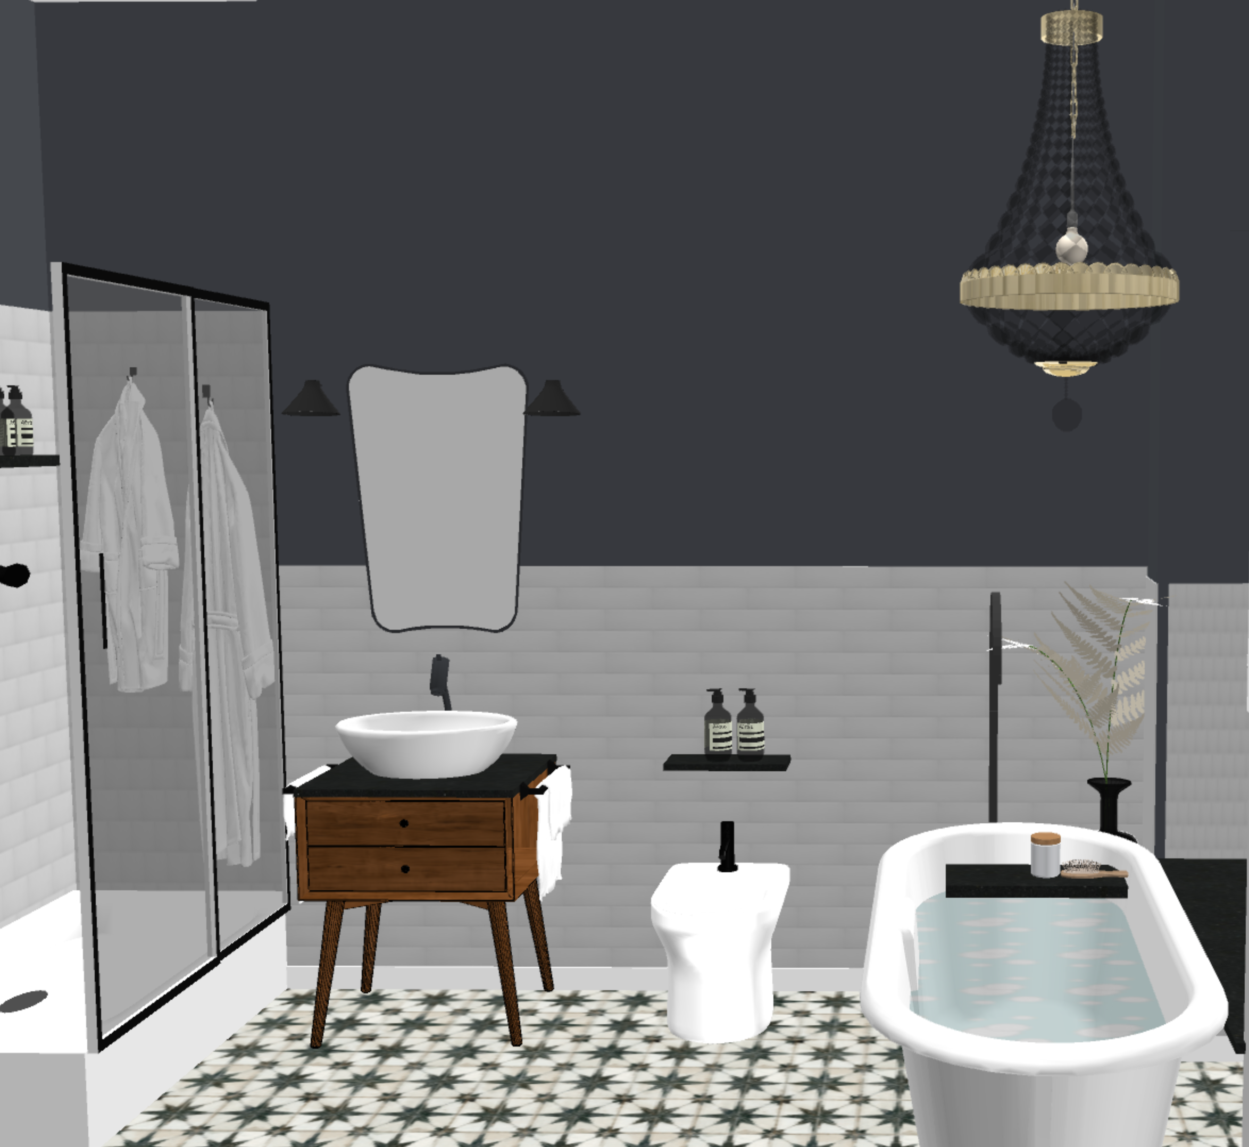
L’arredamento
Del bagno padronale
Bagno padronale

Slide 10
di Elena Prestipino
via del Plebiscito, 107
elenaprestipino@hotmail.com
333/4207297
Spazio Interiore

